Slide 1
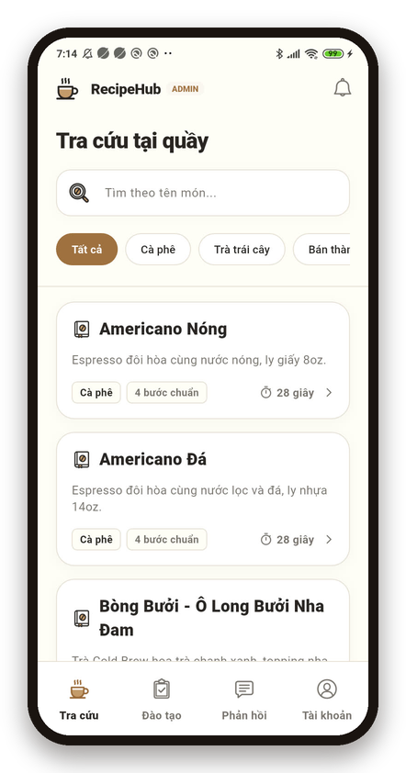
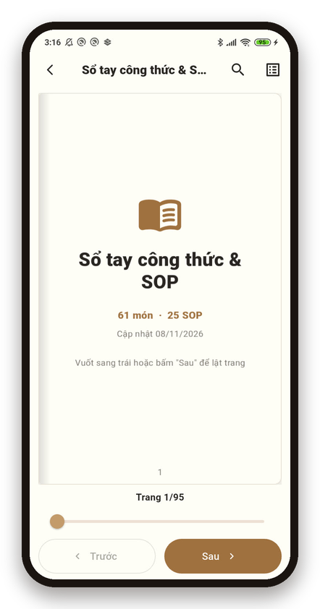
RecipeHub Mobile: dữ liệu thật, real-time trên Firebase
PRM393 · MOBILE PROGRAMMING · LAB 3
Ứng dụng tra cứu công thức và đào tạo cho Barista, MVVM + Provider, chạy trên Cloud Firestore và kiểm trên điện thoại thật.
com.recipehub.mobile
Flutter 3.47 · Dart 3.13
Firebase recipehub-mobile
SE183201 · Redmi 7 · Android 10
Notes:
RecipeHub là ứng dụng tra cứu công thức và đào tạo cho Barista. Ở Lab 3, app chuyển sang dữ liệu thật trên Cloud Firestore, giữ kiến trúc MVVM với Provider và tích hợp các dịch vụ Firebase. Mọi thứ trong bộ slide đều chạy trên Redmi 7 thật.

Slide 2
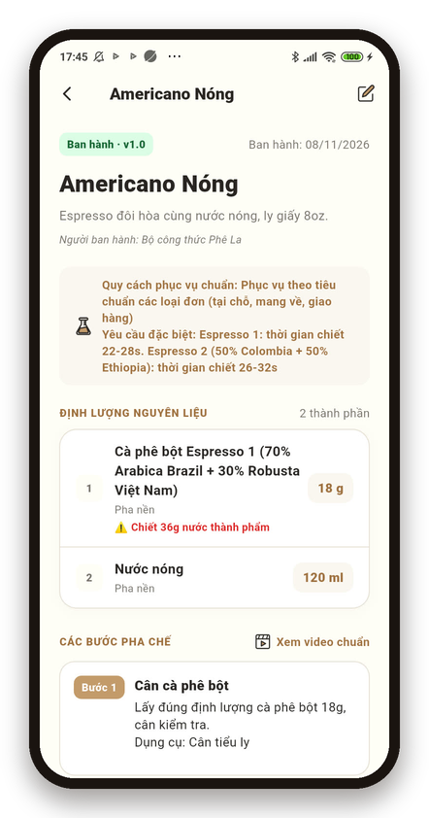
Barista cần đúng công thức trong 10 giây
CHỦ ĐỀ · PERSONA · TIÊU CHÍ LAB 2
Tiêu chí thành công (Lab 2)
Barista quầy bar (Viewer)
Tra ra định lượng một size trong 10 giây
Nhiệm vụ học có trạng thái rõ: Đang học, Quá hạn, Cần học lại, Hoàn thành
Đọc/xem, quiz, thực hành tách 3 tầng
Vùng chạm ≥ 48 dp, chữ nội dung ≥ 14 sp
Nguyễn Hoàng Tuấn, 23 tuổi, trưởng ca. Điện thoại một tay, tay thường ướt. Giờ cao điểm cần tra công thức trong 5–10 giây.
Quản lý cửa hàng (Admin)
Theo dõi ai đã học, làm quiz, thực hành xong; chấm thực hành bằng checklist; trả lời phản hồi của Barista.
61 món · 25 SOP · 6 bộ quiz từ Bộ công thức Phê La
Notes:
Persona chính là Barista ở quầy: cần tìm định lượng đúng size trong vài giây. Persona thứ hai là quản lý cửa hàng. Bốn tiêu chí thành công lấy từ Lab 2. Dữ liệu là 61 món, 25 SOP và 6 bộ quiz chuẩn hoá từ bộ công thức Phê La.

Slide 3
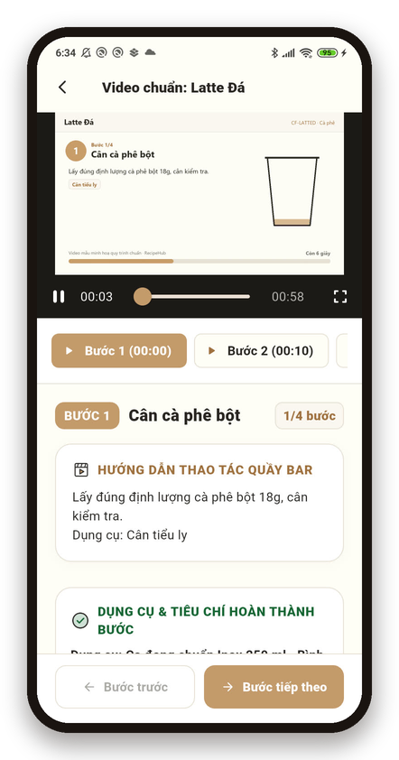
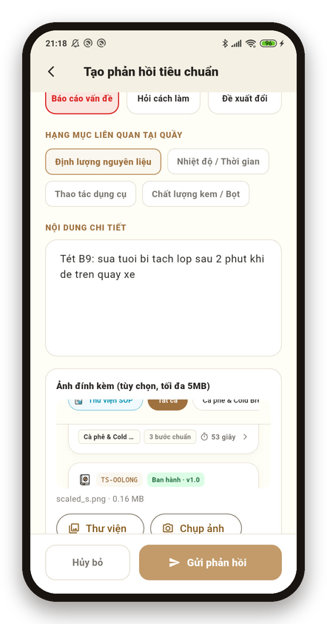
Ba màn chính trên máy thật, và những gì đã đổi so với Figma
MÀN CHÍNH · LỆCH THIẾT KẾ
Lệch so với Figma | Lý do
Ẩn mã món trên mobile | Người ở quầy chỉ cần tên món
Bỏ chip "Ban hành · version" | Phiên bản xem ở màn chi tiết
SOP gom vào "Sổ tay SOP" | Một nơi duy nhất, lật trang, xuất PDF
Admin không có tự luyện | Admin là người giám sát, không tự học
Nguồn dữ liệu: Firestore | Backend .NET chưa deploy
Điều chỉnh theo yêu cầu chủ dự án khi chạy thử APK ngày 07–08/11/2026 · docs/design-traceability.md
Tra cứu
Video chuẩn
Phản hồi có ảnh
Notes:
Ba màn chính chạy trên máy thật. Bảng bên phải là các điểm lệch so với thiết kế Lab 2 và lý do. Các điều chỉnh này do chủ dự án yêu cầu khi chạy thử, không phải khảo sát người dùng. Chi tiết truy vết ở docs/design-traceability.md.

Slide 4
MVVM với Provider; View không bao giờ gọi Firebase
KIẾN TRÚC
View đọc ViewModel bằng context.watch / read
ViewModel giữ trạng thái loading / ready / empty / error
Mỗi dịch vụ Firebase nằm sau một interface, có bản Firebase và bản Mock
AppServices là composition root: firebase() cho app, mock() cho test
View · lib/features/*
Tra cứu, Chi tiết, Video, Sổ tay SOP, Quiz, Phản hồi
▼
ViewModel · core/viewmodels
Auth, Recipe, Training, Feedback, Notification, AppConfig
▼
Service interface · core/services/interfaces
IAuth, IRecipeSource, ITraining, IStorage, INotification, IAnalytics, ICrash, IRemoteConfig
286 test Flutter chạy không cần kết nối Firebase nhờ bản Mock.
Firebase impl
production
Mock impl
unit / widget test
Notes:
View chỉ đọc ViewModel qua Provider. ViewModel phụ thuộc interface, không phụ thuộc SDK Firebase. Mỗi interface có bản Firebase cho app và bản Mock cho test, chọn ở AppServices. Nhờ vậy 286 test Flutter chạy được mà không cần Firebase.

Slide 5
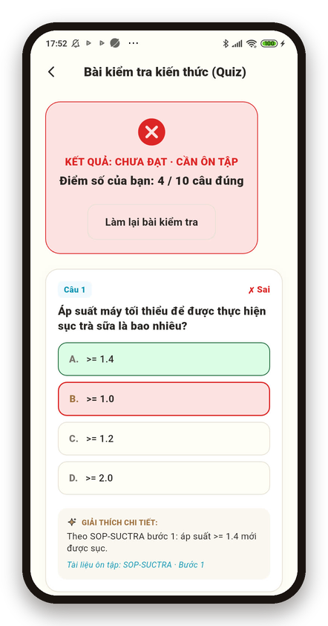
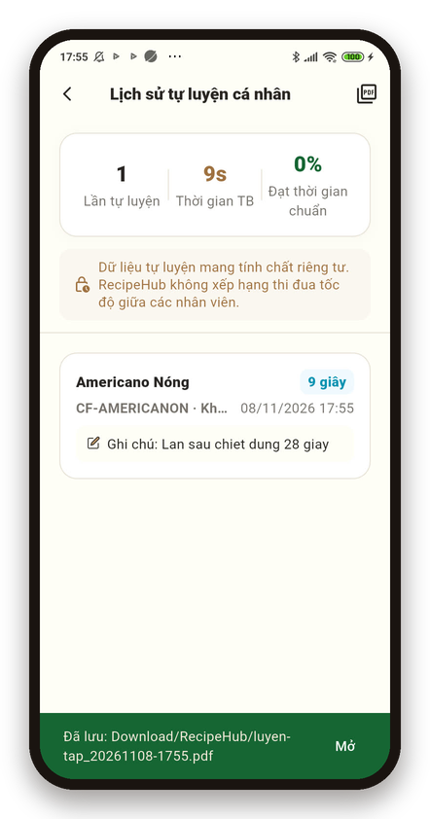
Token Figma thành NomadKit, component thành widget dùng chung
DESIGN SYSTEM TRONG CODE
sand
#C49A6C · Màu chính
sandDark
#A07040 · Overline
ink
#292524 · Tiêu đề
secondary
#78716C · Chữ thân
forest
#166534 · Ban hành
error
#DC2626 · Lỗi
lib/core/theme/nomad_kit.dart → ThemeData
AppDropdown, LoadStateView, ScreenFrame dùng chung cho mọi màn
Vùng chạm ≥ 48 dp, chữ nội dung ≥ 14 sp
LoadState + card
Token màu ở mọi màn
Notes:
Các token màu lấy từ Figma được khai báo trong NomadKit và đưa vào ThemeData. Các component lặp lại như dropdown, trạng thái tải và khung màn hình được viết thành widget dùng chung.

Slide 6
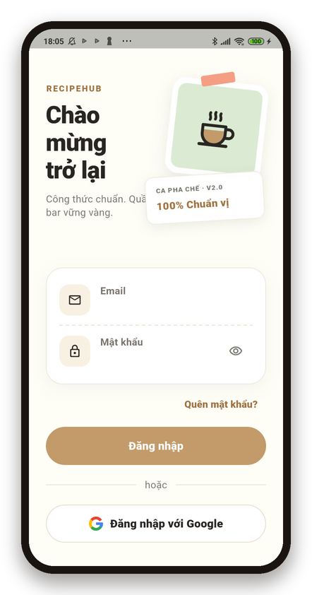
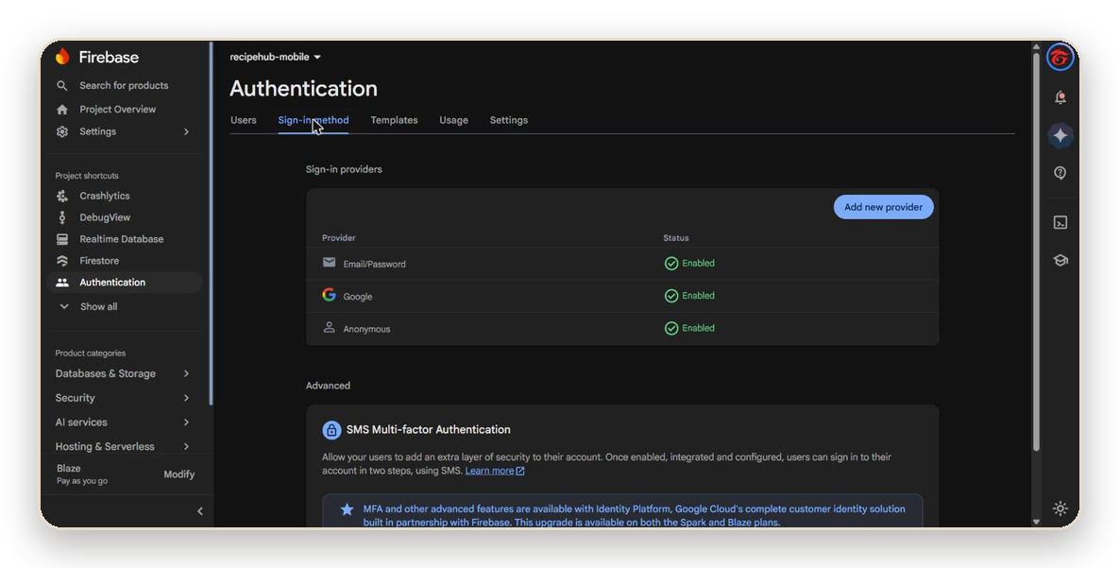
Email/mật khẩu và Google, mỗi lỗi có thông báo riêng
1 · AUTHENTICATION
Trường hợp | App xử lý
Sai email hoặc mật khẩu | "Email hoặc mật khẩu không đúng."
Huỷ chọn tài khoản Google | Ở lại màn đăng nhập, không ghi crash
Mất mạng | Lỗi network, thông báo tiếng Việt
Thử quá nhiều lần / bị khoá | tooManyRequests / disabled
Quên mật khẩu | Gửi email đặt lại bằng tiếng Việt
Console › Authentication › Sign-in method
Vai trò (viewer/admin) đọc từ hồ sơ users/{uid}; lỗi thao tác người dùng không gửi lên Crashlytics (CR-09).
Notes:
Đăng nhập bằng email mật khẩu do Admin cấp, hoặc Google. Mỗi mã lỗi được đổi thành một thông báo tiếng Việt rõ ràng. Lỗi do người dùng gõ sai không bị ghi lên Crashlytics như lỗi bất thường. Trên Console đã bật Email/Password, Google và Anonymous.

Slide 7
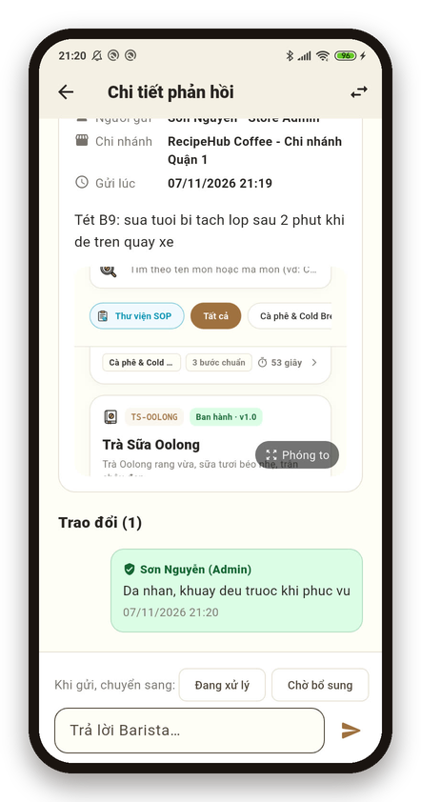
Mỗi người chỉ ghi được vào thư mục của mình
2 · CLOUD STORAGE VÀ RULES
match /feedback/{uid}/{all=**}
create: owner(uid) && size < 5 MB
&& image/(png|jpeg|webp|heic)
read: owner(uid) || role == 'admin'
match /reports/{uid}/{all=**}
write: owner(uid) && application/pdf
Admin xem được ảnh phản hồi của mọi Barista
Kiểm 5 MB ngay trong app trước khi tải lên
Nội dung phản hồi tối đa 2000 ký tự, khớp rule Firestore (CR-07)
Chọn ảnh từ thư viện hệ thống
Admin xem ảnh và trả lời
Notes:
Storage rules tách theo uid: Barista chỉ ghi vào feedback của mình, ảnh dưới 5 MB và đúng định dạng. Admin có claim role admin nên đọc được ảnh của mọi người. App cũng kiểm giới hạn trước khi tải lên.

Slide 8
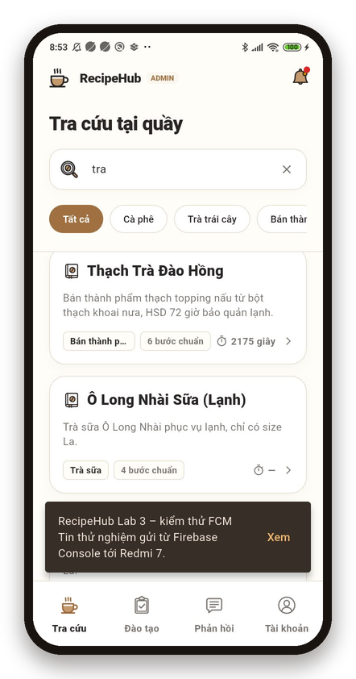
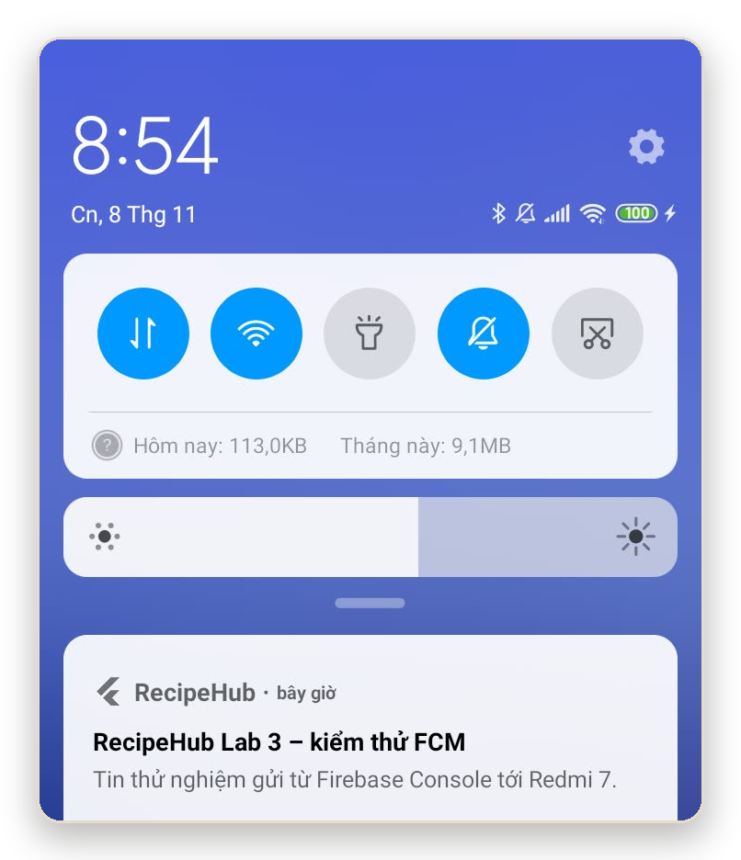

Một thông báo, ba trạng thái app, chạm là mở đúng màn
3 · CLOUD MESSAGING
Quyền thông báo
Android 10 không có quyền runtime. Hộp "Bật thông báo?" chỉ hiện khi hệ thống thật sự chưa quyết định (Android 13+) – CR-10.
Đã sửa sau khi thử thật
Chạy nền: khay hệ thống
Đã tắt: process được đánh thức
Chạm thông báo từ khay không còn hiện banner trùng (CR-11). Token lưu ở users/{uid}/devices.
Đang mở: banner trong app
Notes:
Gửi test message từ Firebase Console tới token của Redmi 7. Ở foreground app hiện banner và chấm đỏ trên chuông. Ở background và khi đã tắt, thông báo vào khay hệ thống; chạm vào mở màn Thông báo. Hai lỗi phát hiện khi thử thật đã được sửa.

Slide 9
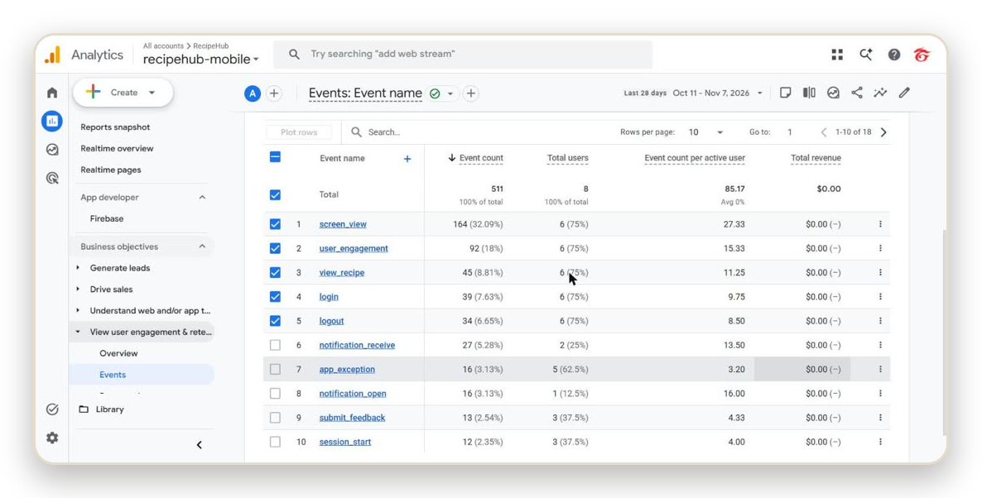
8 event snake_case, không event nào chứa dữ liệu cá nhân
4 · ANALYTICS
Event | Tham số chính | Câu hỏi sản phẩm
login / logout | method, user_role, session_minutes | Phiên làm việc dài bao lâu?
view_recipe | recipe_code, category, size, source | Món nào được tra nhiều?
start / complete_brew_timer | target_seconds, within_tolerance | Barista có đạt thời gian chuẩn?
submit_feedback | feedback_type, has_attachment | Món nào bị phản ánh?
export_report_pdf | report_type, record_count | Báo cáo có được dùng?
trigger_test_crash | kind | Crashlytics có nhận được?
DebugView không hiện thiết bị dù log cho thấy event gửi kèm _dbg và upload trả về 204, nên dùng log logcat FA-SVC và báo cáo Events GA4 làm minh chứng.
GA4 › Events (dữ liệu kiểm thử của nhóm)
Notes:
Kế hoạch Analytics có 8 event, tên snake_case, tham số là mã, số đếm và giây, không có email hay tên. DebugView không hiển thị thiết bị dù log cho thấy event gửi thành công, nên minh chứng là log logcat và báo cáo Events của GA4.

Slide 10
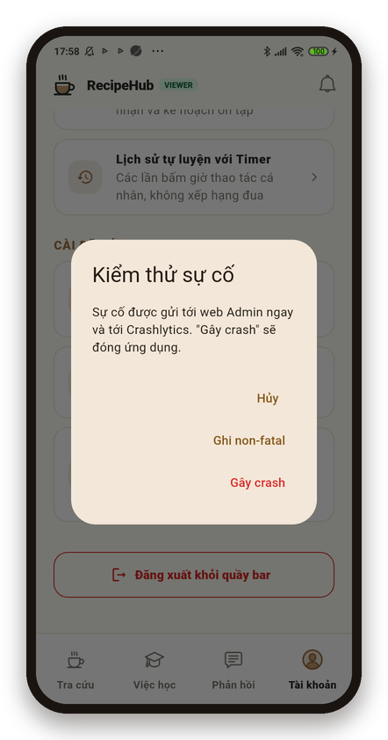
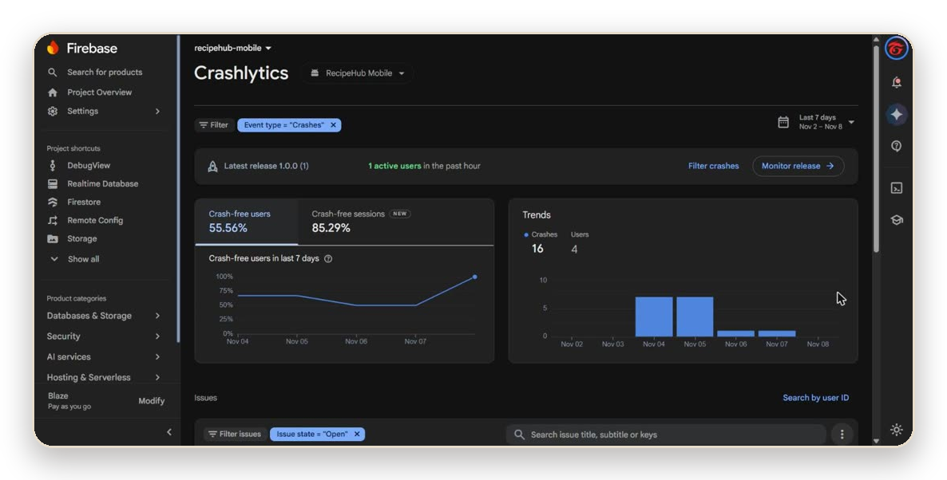
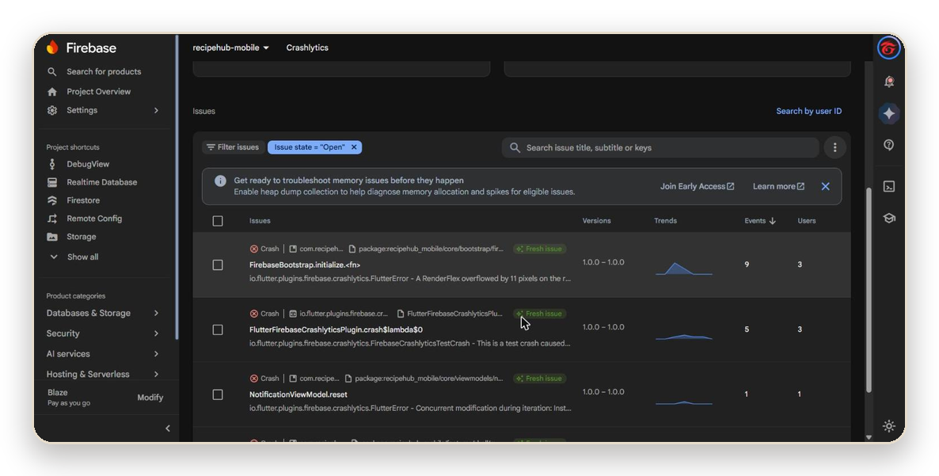
Mọi lỗi không bắt được đều tới Crashlytics, kèm ngữ cảnh
5 · CRASHLYTICS
FlutterError.onError và PlatformDispatcher.onError chuyển sang Crashlytics
Custom key: user_role, auth_mode, store_code
Lỗi mạng, tải công thức, upload ghi dạng non-fatal
Crashlytics dashboard
Non-fatal
Crash thật
Ghi lỗi có lý do, app vẫn chạy
App đóng, báo cáo gửi ở lần mở sau
Danh sách issue
Kiểm thử sự cố (bật bằng RC)
Notes:
Mọi lỗi chưa bắt được của Flutter và của nền tảng đều chuyển sang Crashlytics, kèm custom key vai trò, chế độ đăng nhập và cửa hàng. Mục Kiểm thử sự cố cho phép ghi non-fatal hoặc gây crash thật, và được bật tắt bằng Remote Config.

Slide 11
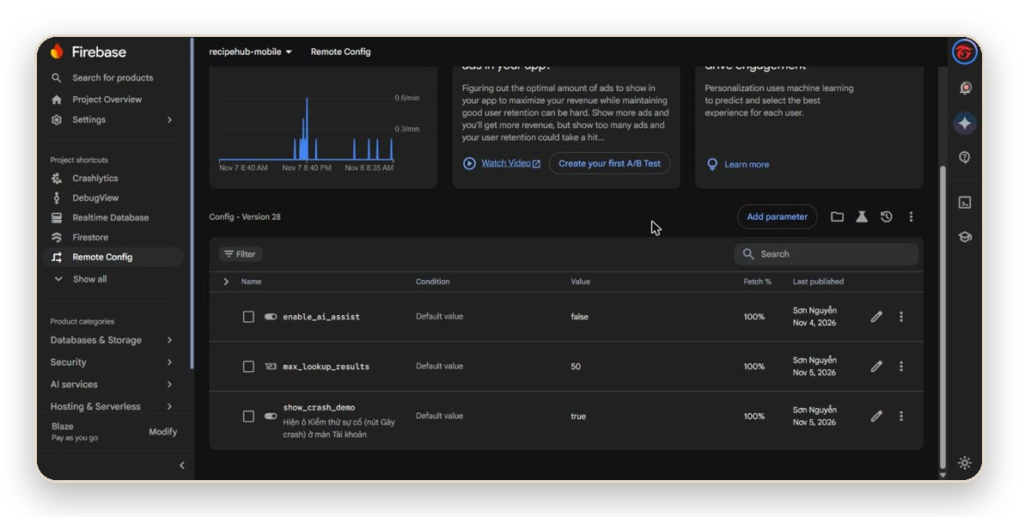
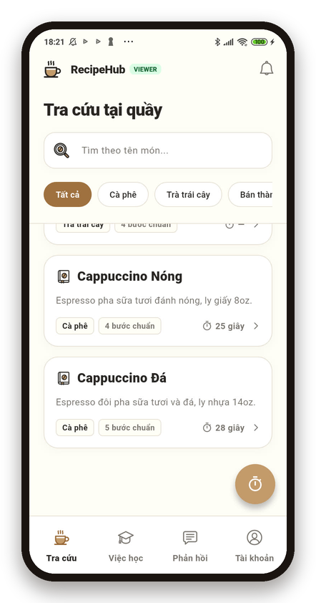
Đổi giá trị trên server, mở lại app là thấy, không build lại
6 · REMOTE CONFIG
Tham số | Giá trị | Tác dụng
max_lookup_results | 50 | Số món tối đa ở Tra cứu
show_crash_demo | true | Hiện mục Kiểm thử sự cố
enable_ai_assist | false | Dành cho Final
50 → 5 → 50
Publish 5 trên Console, mở lại app: danh sách còn 5 món. Trả về 50 ngay sau khi quay (bản 29 → 30).
Trước: max_lookup_results = 50
Code có lắng nghe onConfigUpdated, nhưng danh sách chỉ đổi khi mở lại app.
Sau: còn 5 món
Notes:
Ba tham số Remote Config. Khi đổi max_lookup_results từ 50 xuống 5 trên Console và mở lại app, danh sách chỉ còn 5 món, không cần build lại. Sau khi quay đã trả giá trị về 50. Code có lắng nghe cập nhật real-time nhưng danh sách chỉ đổi khi mở lại app.

Slide 12
24 ca, mỗi ca một câu lệnh tiếng Anh và kết quả JSON để assert
ARTEMIS · TEST PLAN
Nhóm | Ca | Phủ luồng
Đăng nhập | TC-01…06 | Email, sai mật khẩu, quên mật khẩu, Google, huỷ
Tra cứu & chi tiết | TC-07…13 | Có/không kết quả, 4 tab, size, video, event
Đào tạo | TC-14…18 | Sổ tay PDF, nhiệm vụ, quiz, tự luyện, chấm
Phản hồi & quyền | TC-19…22 | Ảnh, cách ly Barista, RC, Admin
Thông báo & tài khoản | TC-23…24 | Push từ khay, đổi mật khẩu
Chạy thế nào
pytest gọi ARTEMIS client tới server cục bộ, Redmi 7 qua adb. Đăng nhập Barista bằng adb để dành lượt gọi model cho phần kiểm thử.
Ràng buộc thật
Key Gemini free tier: 20 request/ngày/model. Dùng model flash-lite và xoay vòng key khi bị giới hạn.
docs/test-plan.md · e2e_test/
Notes:
Test plan có 24 ca chia theo nhóm luồng. Mỗi ca là một câu lệnh tiếng Anh cho agent, yêu cầu trả về JSON để assert. Bộ test chạy bằng pytest trên Redmi 7. Ràng buộc thực tế là hạn mức của key Gemini miễn phí.

Slide 13
Pass-rate qua các vòng chạy trên Redmi 7
ARTEMIS · KẾT QUẢ
18/19
ca tự động đã PASS
49/55
lượt-ca PASS qua 3 vòng
5
ca kiểm thủ công
Không lỗi nào do app
Định dạng: model lite đôi khi trả văn xuôi thay vì JSON → chỉ dẫn "chỉ trả JSON", đọc kết quả từ trace.
Nhập liệu: adb gõ nhanh làm @ thành # → gõ từng ký tự.
Hạn mức: free tier ~20 request/ngày/model → xoay 5 key, chạy lại sau reset.
An toàn: khoá agent trong app RecipeHub.
Ca chưa 3/3 | Pass | Nguyên nhân
TC-10 | 1/3 | Agent trả văn xuôi thay vì JSON
TC-15 | 2/3 | Văn xuôi ở vòng 2, vòng 3 PASS
TC-18 | 2/3 | Vòng 3 hết quota 429 cả 5 key
TC-20 | chờ chạy lại | Lỗi gõ email qua adb, đã sửa
TC-22 | 2/3 | Vòng 3 gián đoạn do quota
Còn lại 14 ca PASS 3/3. Thủ công: TC-04, 09 (bị chặn), TC-21, 23, 24 (PASS). Chi tiết: docs/test-plan.md mục 5.1
Notes:
Kết quả ba vòng ARTEMIS trên Redmi 7. Đa số ca đạt ba trên ba. Các ca chưa đủ đều do model trả sai định dạng, do lỗi gõ qua adb hoặc do hết hạn mức key miễn phí, không phải lỗi của ứng dụng. Những ca này được chạy lại sau khi quota reset.

Slide 14
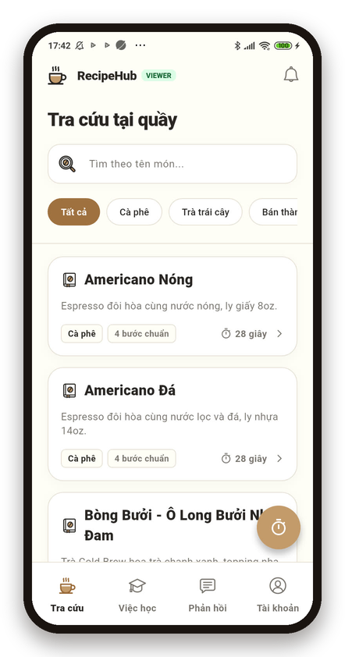
Phát hiện → quyết định → commit, mỗi bản sửa có test
AI CODE REVIEW
19
phát hiện
15
đã sửa
4
hoãn có lý do
Mã | Phát hiện | Quyết định | Commit
CR-01 | Admin đăng xuất vẫn giữ dữ liệu nhân viên | Accepted | 386446d
CR-05 | Dụng cụ từng bước hard-code của một món | Accepted | a2a5c83
CR-10 | Android 10 vẫn hỏi quyền thông báo | Accepted | 1c29bb4
CR-13 | Ghi đè tiến độ khi stream chưa tải | Accepted | 7a11cd2
CR-14 | Lượt quiz đầu không lưu điểm | Hoãn sang Final | –
Nguồn: CodeRabbit (12) · Codex review (4) · thử trên máy (4). docs/code-review.md
CR-10: mở lạnh không còn hộp xin quyền
Notes:
Ba nguồn review cho 19 phát hiện, 15 đã sửa, mỗi bản sửa là một commit có test. Bốn mục hoãn có lý do, ví dụ lượt quiz đầu không lưu điểm cần đổi Security Rules đang chạy production nên để sang Final.

Slide 15
Đã làm, đã học, và AI đã giúp gì
TỔNG KẾT
Đã làm
Khó khăn & bài học
Công cụ AI
Dữ liệu thật trên Firestore, real-time
6 dịch vụ Firebase kiểm trên Redmi 7
286 test Flutter, 0 issue analyze
24 ca ARTEMIS, code review có commit
Máy thật lộ lỗi mà test không thấy
Kiểm lại mọi thứ AI viết: một phát hiện suýt bị bác vì giả định sai
Hạn mức model là ràng buộc thật
Claude Code: điều phối, review, kiểm thử máy thật, slide
Codex CLI: bản sửa kèm test, bộ e2e
Antigravity: web Admin, nháp tài liệu
CodeRabbit, ARTEMIS
github.com/SonNPXSE183201/RecipeHub_Mobile
Notes:
Tóm tắt những gì đã làm, khó khăn, bài học và các công cụ AI đã dùng. Link repository ở dưới.

